Slide 1
Исследование операций
Лабораторная работа №1
Петросян Виктор М80-408Б-17

Slide 2
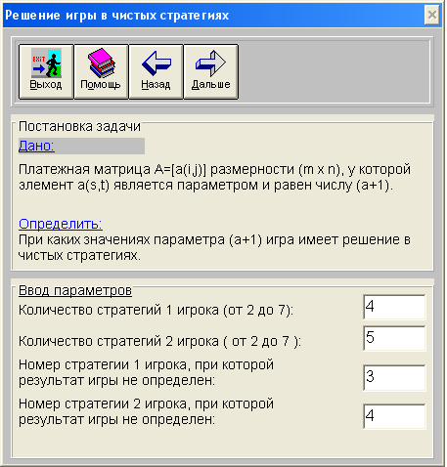

Slide 3
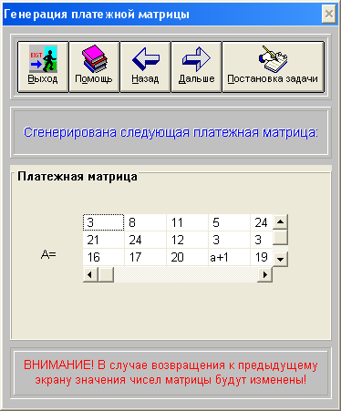

Slide 4


Slide 5
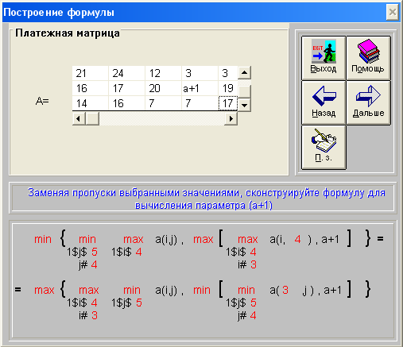

Slide 6
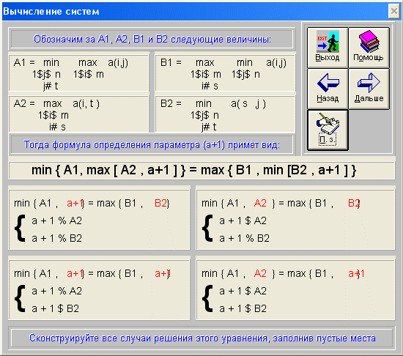

Slide 7
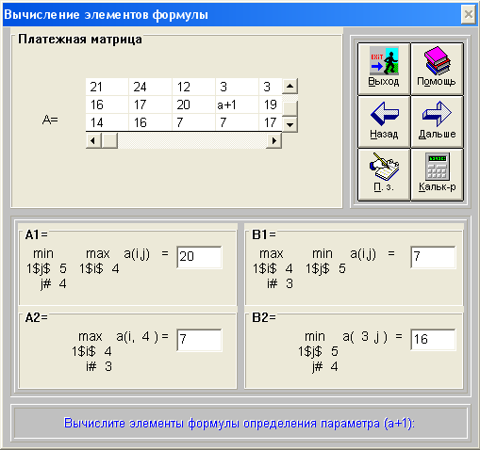

Slide 8
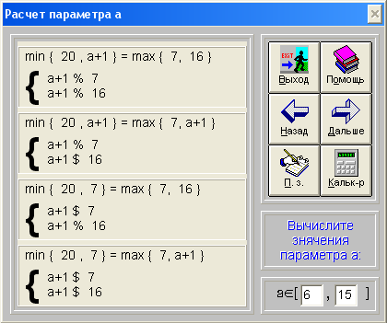

Slide 9
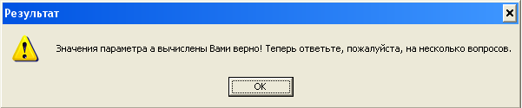

Slide 10
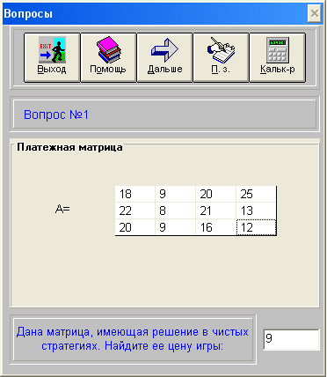

Slide 11


Slide 12


Slide 13


Slide 14
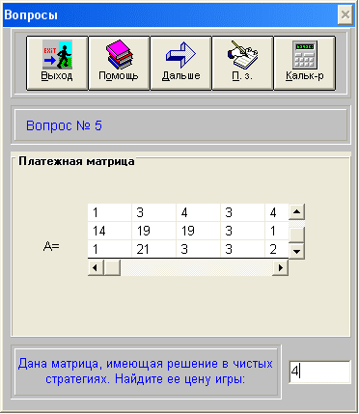

Slide 15



Slide 16



Slide 17
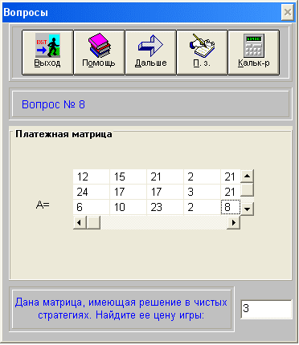


Slide 18
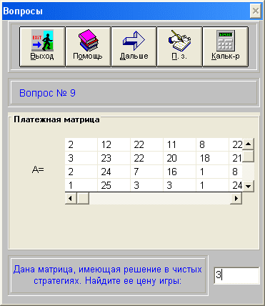
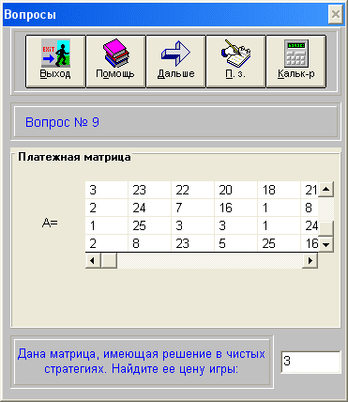

Slide 19
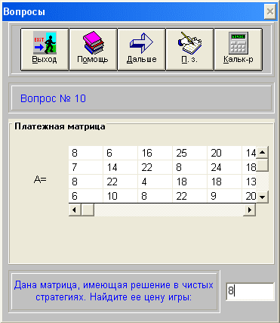


Slide 20



Slide 21



Slide 22
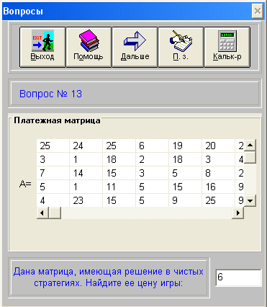


Slide 23

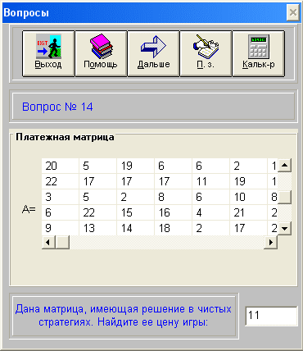

Slide 24



Slide 25
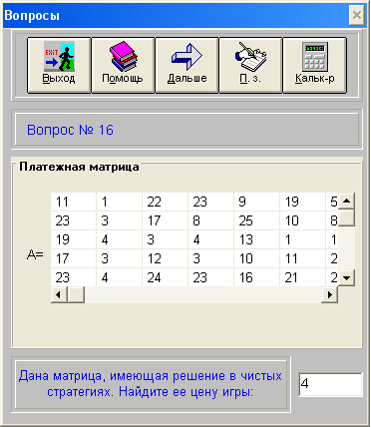


Slide 26
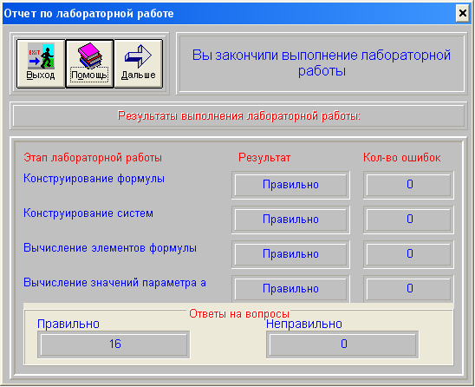

Slide 27
Анализ ошибок
В данной лабораторной работе наша команда(Ногаев Дамир, Хасанов Астемир и Я Петросян Виктор) не совершили ни одной ошибки. Причин у этого много. Наверное самое главное это то, что мы работали втроём. Три головы лучше чем одна. Ошибки безусловно были, но мы их успели исправить до отправки в тестирующую систему. Мы знали про самые распространённые виды ошибок. Арифметические ошибки, невнимательность и проблемы с отображением матрицы на экране.
В заключении хочу написать пару слов об алгоритме:
Maximin стратегия неустойчива. Если игрок А будет придерживаться Maximin стратегии, и игрок В догадается об этом, то игрок В может ухудшить положение игрока А. Принцип Minimax – это принцип осторожности, который рекомендует игрокам соблюдение Maximin и Minimax стратегий. Он вытекает из предположения об осторожности игроков, то есть из желания разрешить конфликтную ситуацию самым лучшим образом для всех участников. Смешанной называется стратегия, при которой игра не имеет седловой точки и поиск решения игры приводит к применению сложной стратегии, состоящей в случайном применении двух и более чистых стратегий с определенными вероятностями.

